Slide 1
TensorFlow.js – käsialantunnistus kuvista konvoluutio-neuroverkolla ja oman testidatan tuotto ja käyttö
Hannu Oksman L2912
Joose Seppälä M3579
Antti Tarvainen L4623

Slide 2
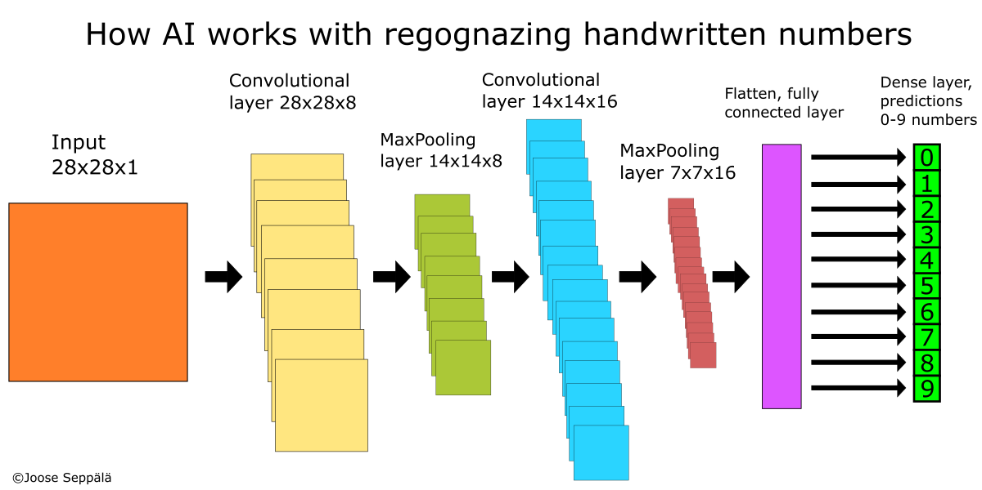
Konvoluutio-neuroverkko

Slide 3
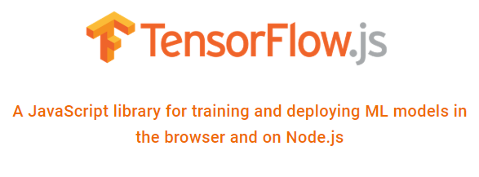
TensorFlow.js

Slide 4
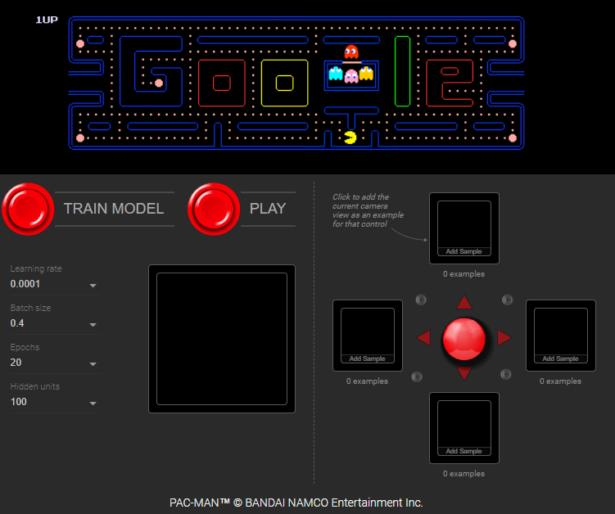
Pelaaminen ilman hiirtä ja näppäimistöä – pelkällä webkameralla
https://storage.googleapis.com/tfjs-examples/webcam-transfer-learning/dist/index.html

Slide 5
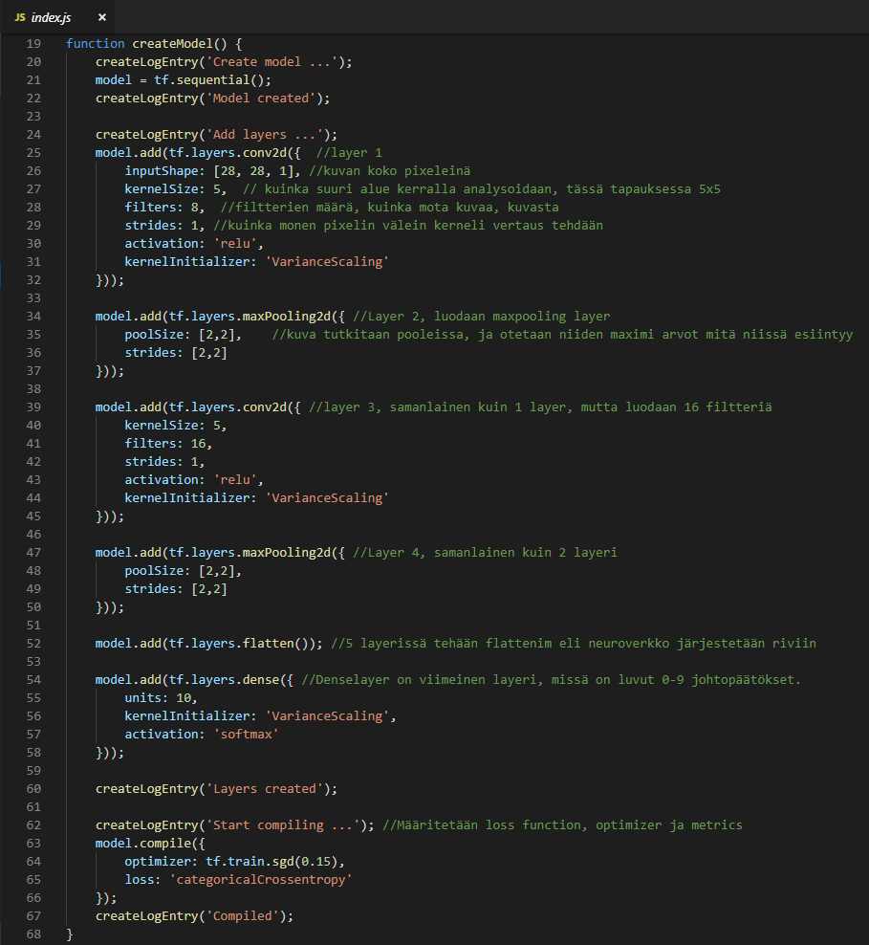
Neuroverkon alustus

Slide 6
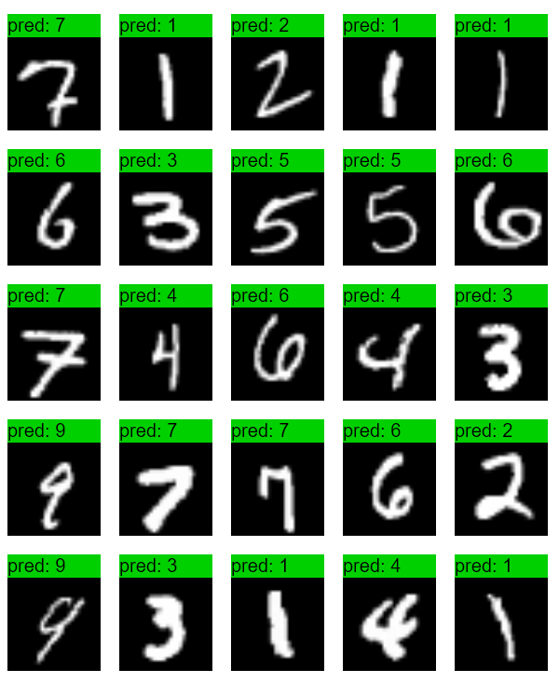
Opetusdata
https://storage.googleapis.com/learnjs-data/model-builder/mnist_images.png

Slide 7
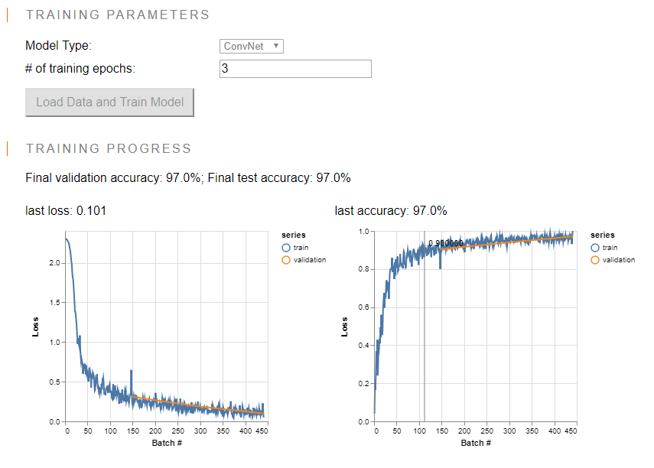
Neuroverkon tunnistustarkkuus

Slide 8
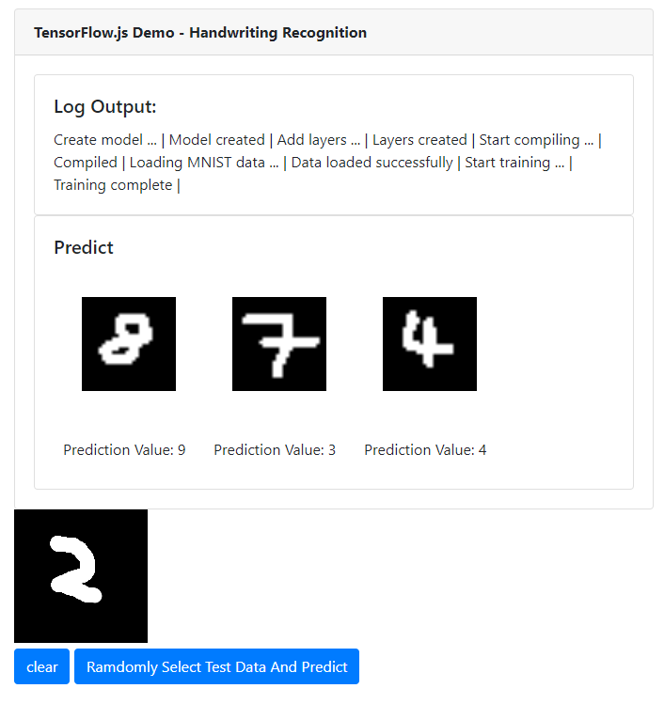
Testaus
https://student.labranet.jamk.fi/~L2912/DrawTensor/

Slide 9
Pohdinta
Pääsimme tunnistamaan omia käsin kirjoitettuja numeroita, mitkä tekoäly tunnisti onnistuneesti pääsääntöisesti
Ei yhtä hyvin kuin opetusdatalla - opetusdatassa on myös harmaan sävyjä.
Mielenkiintoista olisi ollut opettaa tekoälyä omilla piirtämillä numeroilla ja katsoa, kuinka hyvin se oppisi niistä.
Olisi ollut hyödyllistä toteuttaa käänteisvärien käyttö ja tutkia onnistuuko verkko tunnistamaan numeroita lainkaan.
TensorFlow.js on hyvä valmis ohjelmistopaketti, jolla voi kokeilla ja ohjelmoida itse tekoälyä.
Sen asentaminen ja käyttöönotto on helpompaa kuin python-versio Windowsille.

